Slide 1

НАЦИОНАЛНА ПРОГРАМА
,,ЗАЕДНО ЗА ВСЯКО ДЕТЕ” – 2025 г.
МОДУЛ 2 ,,Добри практики за взаимодействие с родителите на децата и учениците в задължителна предучилищна и училищна възраст‘’
ДЕТСКА ГРАДИНА С.КРУШАРИ
ОБЩИНА КРУШАРИ
ОБЛАСТ ДОБРИЧ

Slide 2

Екипът от педагогически специалисти при Детска градина с.Крушари и изнесени групи в с.Лозенец , с.Телериг, с.Коритен, стартираха работа по Национална програма "Заедно за всяко дете"-2025 година през м.09.2025 г.
Модул 2 "Добри практики за взаимодействие с родителите на децата и учениците в задължителна предучилищна и училищна възраст "

Slide 3
Националната програма ,,Заедно за всяко дете”-2025г. дава възможност да се организират дейности, в които се ангажират всички заинтересовани страни за привличането на родителите на децата и учениците в предучилищна и училищна възраст, които не са обхванати в образователната система, за които има риск от отпадане от училище и детска градина. Взаимодействието с децата, учениците и родителите за създаване на положително отношение към образованието се реализира чрез разработване и прилагане на конкретни дейности за съвместна работа.

Slide 4
ЦЕЛИ И ОБХВАТ НА ПРОГРАМАТА Националната програма е разработена в съответствие с приоритетна област 5 „Ефективно включване, трайно приобщаване и образователна интеграция“ на Стратегическата рамка за развитие на образованието, обучението и ученето в Република България (2021 - 2030). 2.1. Обща цел: Повишаване на ефективността в работата на институциите по обхващане и включване в образователната система на деца и ученици в задължителна предучилищна и училищна възраст и подобряване на достъпа до предучилищно и училищно образование и качеството му чрез създаване и поддържане на благоприятна образователна среда за стимулиране и устойчиво образователно развитие.

Slide 5

Дейностите по програмата са насочени обучение, тренинги, изграждане на добри практики на взаимодействие между родител- дете – детска
Дейност ,,Моята-твоята-нашата детска градина”
със 153бр. участници родители,педагогически и непедагогически персонал е проведена на 18.09.2025г.

Slide 6

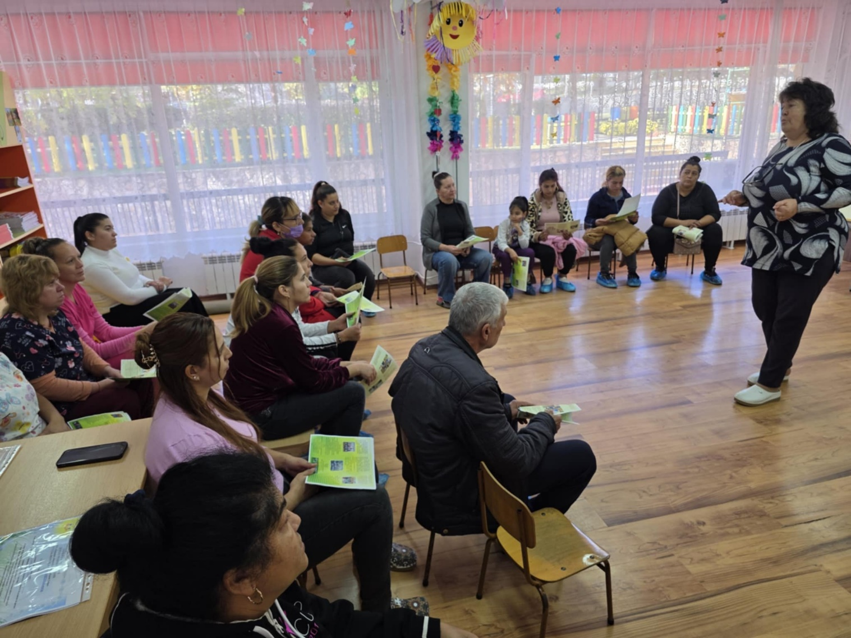
,,Моята-твоята-нашата детска градина”-изработени са покани за срещата и дипляни, които презентират дейностите по програмата в ДГ с. Крушари.

Slide 7
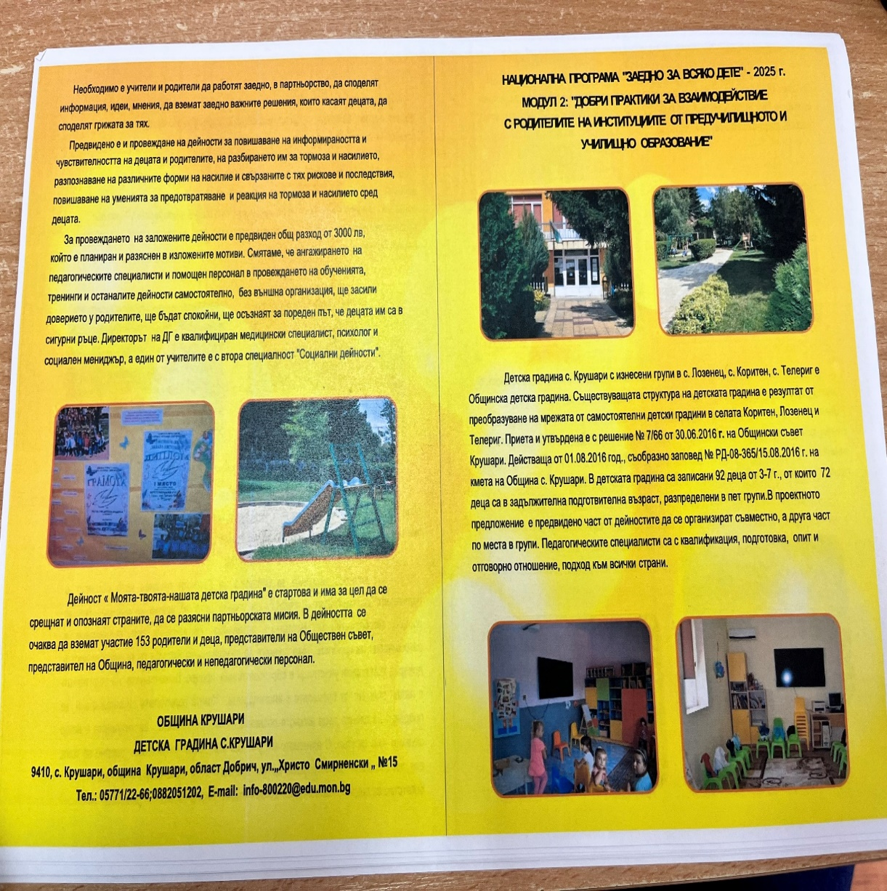
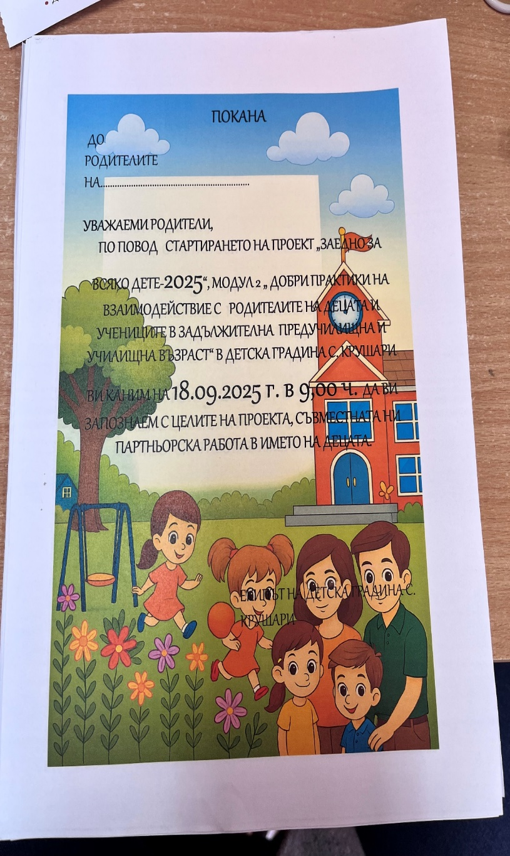

Slide 8

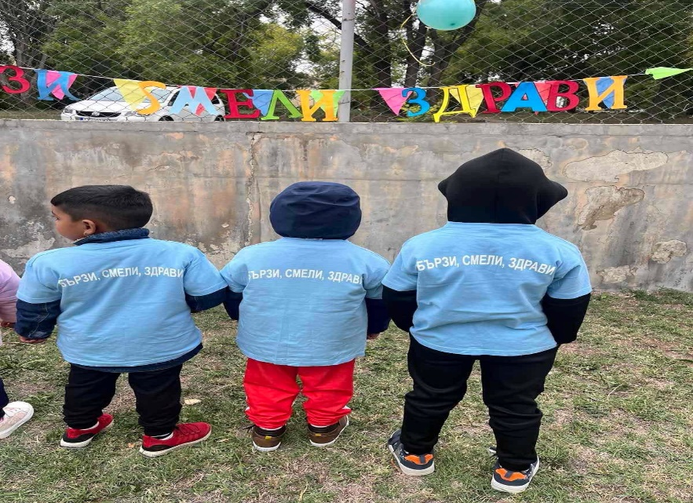
Дейност,,Бързи, здрави, смели” бе насочена към изграждане на добри практики на взаимодействие с родителите, чрез включването им в провеждане на спортен празник.
Брой участници-136 бр./родители,педагогически и непедагогически персонал/,проведена на 25.09.2025г.

Slide 9
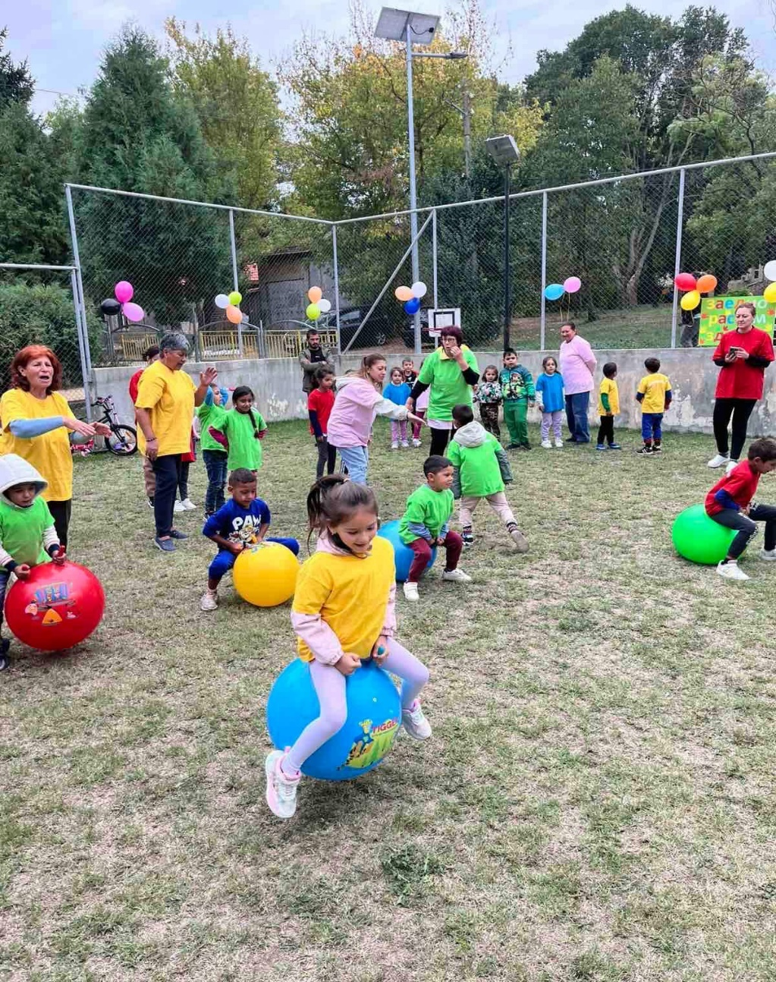
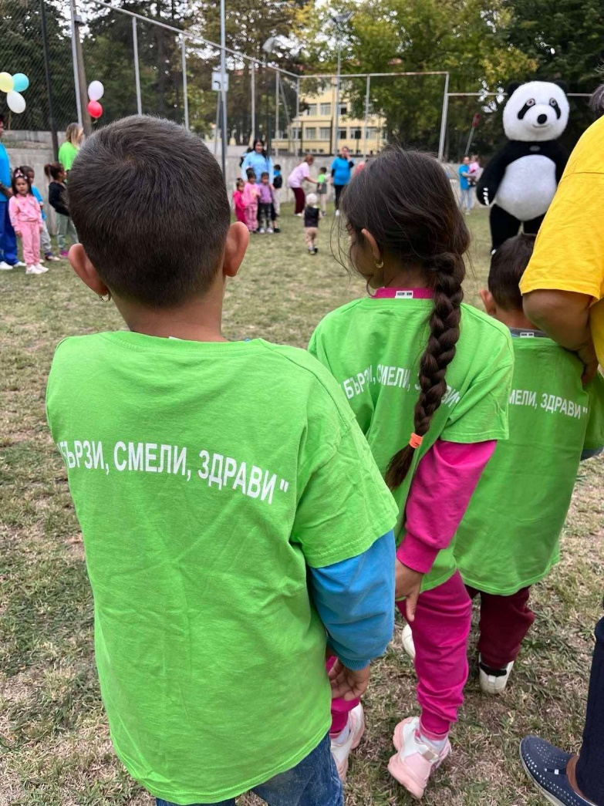

Slide 10

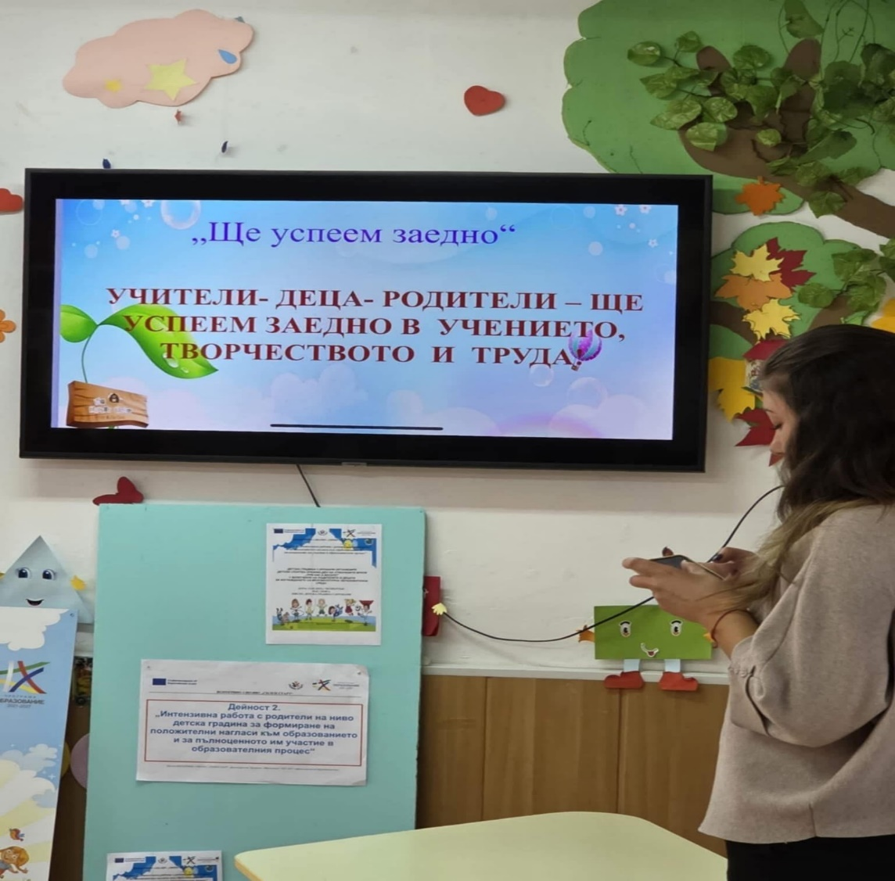
Дейнос-,,Ще успеем заедно” се проведе с организиран групов тренинг с родители.
Брой участници-105бр./родители,педагогически и непедагогически персонал/,проведен на 17.10.2025г.

Slide 11

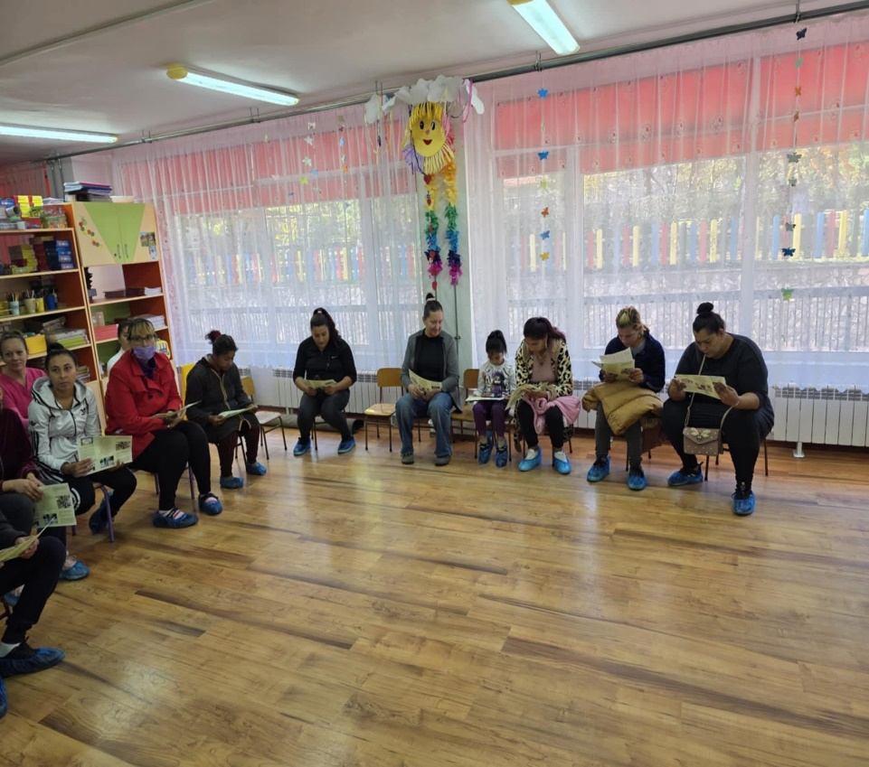
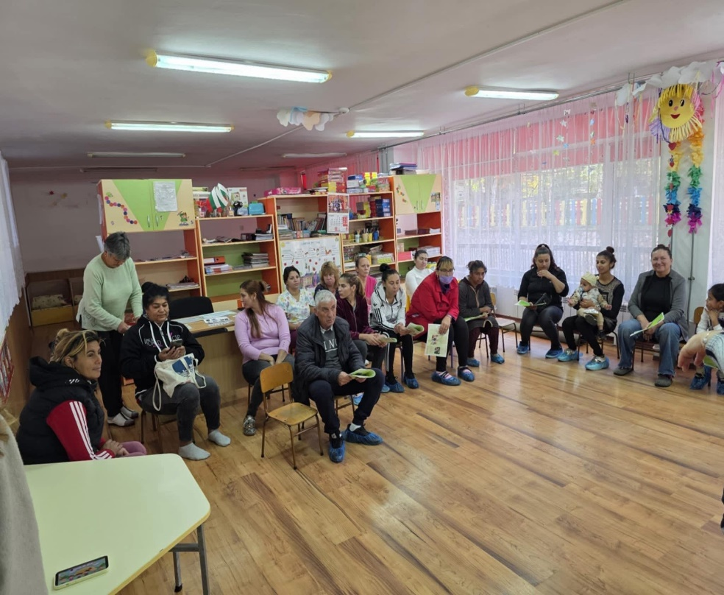

Slide 12
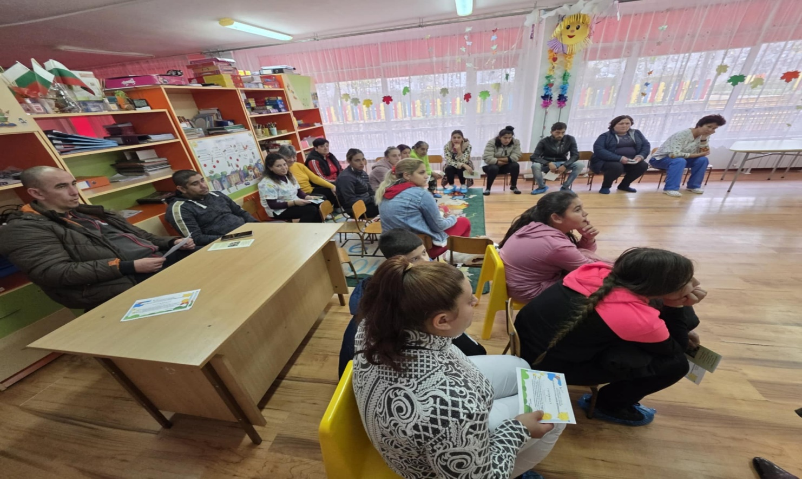
,,Час за родители” - обучение - лектория
Брой участници-105бр./родители,педагогически и непедагогически персонал/,проведен на 20.11.2025г.

Slide 13
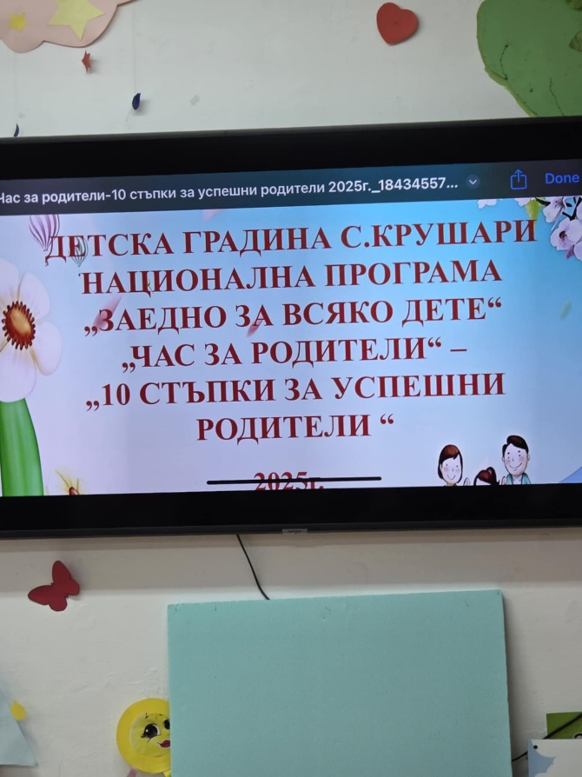
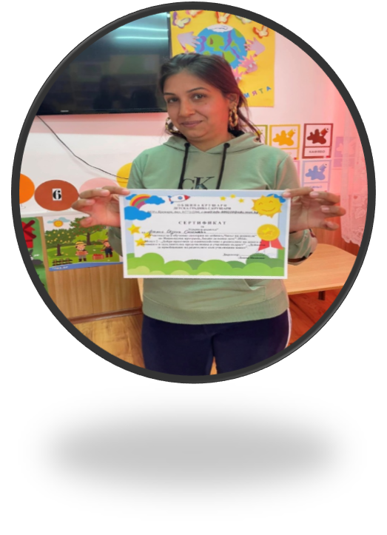

Slide 14


Включването на родителите и на другите членове на семействата в процеса на
обхващане и включване на децата и учениците в системата на предучилищното и
училищното образование, води до изграждане на партньорски взаимоотношения и продуктивна доверителна връзка между страните.

Slide 15

БЛАГОДАРИМ
ЗА
ВНИМАНИЕТО!

